Slide 1

ТАПИР
ИЮНЬ 2018

Slide 2
Введение

Slide 3
Термины VoIP и UC
Voice over IP (VoIP) технологии передачи голоса и видео по сетям IP
Unified Communication (UC) унифицированные технологии общения – чат, конференцсвязь, аудио, видео и расширения
VoLTE (Voice over LTE) технологии VoIP, используемые в скоростных пакетных сетях LTE для передачи голоса

Slide 4
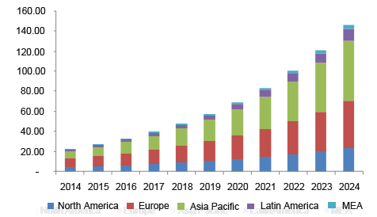
Рынок VoIP
Технология VoIP последовательно увеличивает своё присутствие последние 10 лет и проникновение будет расти. Глобальный рынок VoIP ежегодно увеличивается на 2.6 миллиарда долларов и достигнет 82.5 миллиардов в 2019 году.

Slide 5
Структура рынка VoIP
Over-the-Top сети
Размер
сделки ($)
Провайдеры подключений SIP
Мобильные сети VoLTE/RCS
ТАПИР
Облачные корпоративные АТС
Облачные контакт-центры
ТАПИР
Корпоративные контакт-центры
Корпоративная VoIP-телефония
ТАПИР
Частные пользователи VoIP
Кол-во игроков

Slide 6
TAPIR для поставщиков услуг VoIP-связи
Способ мгновенно определить качество предоставляемых услуг и причины деградации
Возможность в минуты проанализировать проблемные звонки
Средство эффективного использования времени экспертов и возможность оснастить службу поддержки клиентов инструментом анализа пользовательских запросов
Метод сохранять лидерство по качеству услуг
Возможность понять структуру потребления услуг и классификацию клиентов по их трафику

Slide 7
TAPIR для контакт-центров
Обеспечить высокое качество предоставляемых услуг
Поставлять услуги мирового уровня своим клиентам
Сохранять лидерство среди конкурентов

Slide 8
TAPIR конечным пользователям
Лучшие ощущения от предоставляемого сервиса
Возможность больше и дольше разговаривать
Получать удовольствие от обслуживания

Slide 9
Как работает VoIP

Slide 10
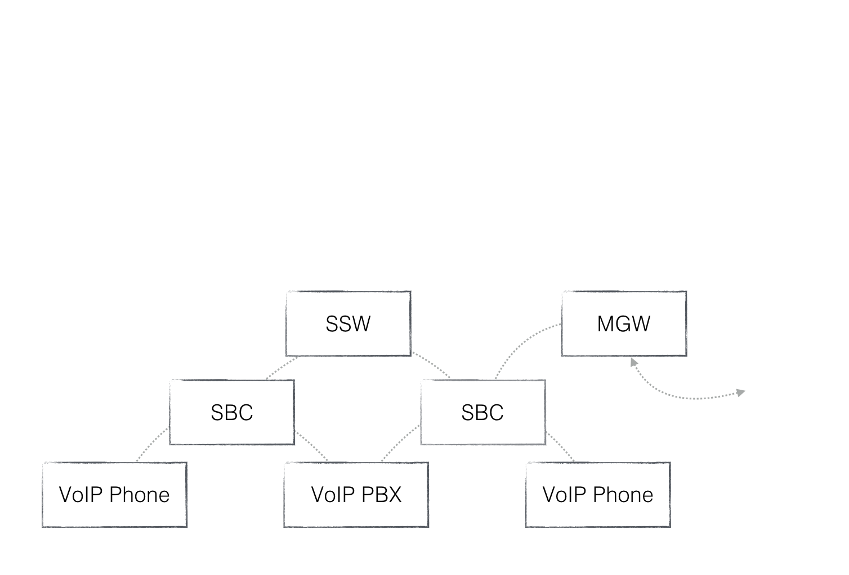
Базовые понятия
Каждый конкретный звонок в сети VoIP обслуживается набором узлов, каждый из которых выполняет свою функцию.
Каждый узел – это программное обеспечение на виртуальной или аппаратной машине. На каждом узле могут возникать нюансы работы и нюансы сетевого взаимодействия.

Slide 11
Нюансы

Slide 12
Не все звонки успешны
ASR (Answer-Seizure Ratio) или процент успешных вызовов обычно не превышает 50%.
Большая часть звонков получает сигнал «занято», отбивается по недостатку баланса, по причине занятости ресурсов сетевых узлов или перегрузок на направлениях проключения вызова - по различным причинам, которые нельзя уместить в одном предложении.
Зачастую клиент не понимает причины плохого качества и обращается в техническую поддержку, где должен получить быстрое и качественное объяснение, чтобы сохранить лояльность к оператору услуги.

Slide 13
Звонок при нехватке баланса
Для пользователей новых сервисов унифицированных коммуникаций, предоставляющих расширенный интерфейс и сообщающих о недостаточности средств для совершения вызова, проблема практически отсутствует.
Для пользователей настольного телефона или пользователей, подключенных через офисную корпоративную телефонную станцию, подключенную к VoIP-шлюзу, неудачный звонок по причине отсутствия достаточного объема средств зачастую остаётся непонятным. Случай простой и распространённый.

Slide 14
Слишком много звонков на шлюзе
Бизнес-подключение корпоративных телефонных узлов к шлюзам телефонии подразумевает предоставление соединения с ограничением на одновременное количество разговоров (линий). Например, если ваш бизнес банковская или брокерская деятельность, торговля недвижимостью, транспортная или торговая фирма – вам потребуется достаточная емкость телефонной связи по приемлемой цене. Вы покупаете подключение и специалисты настраивают вашу телефонную станцию, контактный центр и оборудование сотрудников. Вы начинаете работать и в определенный момент обнаруживаете, что время от времени не можете дозвонится до клиентов или еще хуже - клиенты не могут дозвонится вам. Причина может быть в том, что ваша компания совершает или получает слишком много одновременных вызовов. Нет причин нести убытки и терять рынок, просто попросите поставщика услуг наладить контроль или контролируйте нагрузку сами.

Slide 15
Плохое качество звука
Заикания и пропадание слов неприемлемы при обслуживании клиентов.
В сети VoIP бывает непросто определить участок сети связи, на котором пострадало качество, или узел, который вносит проблемы – каждое из «плечей» (или «ног») вызова может быть подвержено влиянию внешних факторов, таких как потери пакетов или перегрузки сетевого сегмента, и генерировать проблемы с качеством звука.
Понятно, что клиенты выбирают лучший сервис. В условиях конкуренции, клиент не будет ждать, надо обеспечивать и контролировать качество.

Slide 16
Длительное время дозвона
Всегда сложно ждать при вызове персоны или компании, когда звонок срочный.
По природе телефонии и VoIP-телефонии существует целый набор факторов, заставляющих абонента ждать, и операторы услуг стремятся контролировать и сократить это время. Время дозвона должно быть коротким, нуждается в измерении, оценке и мерах по оптимизации.

Slide 17
Как ТАПИР помогает

Slide 18
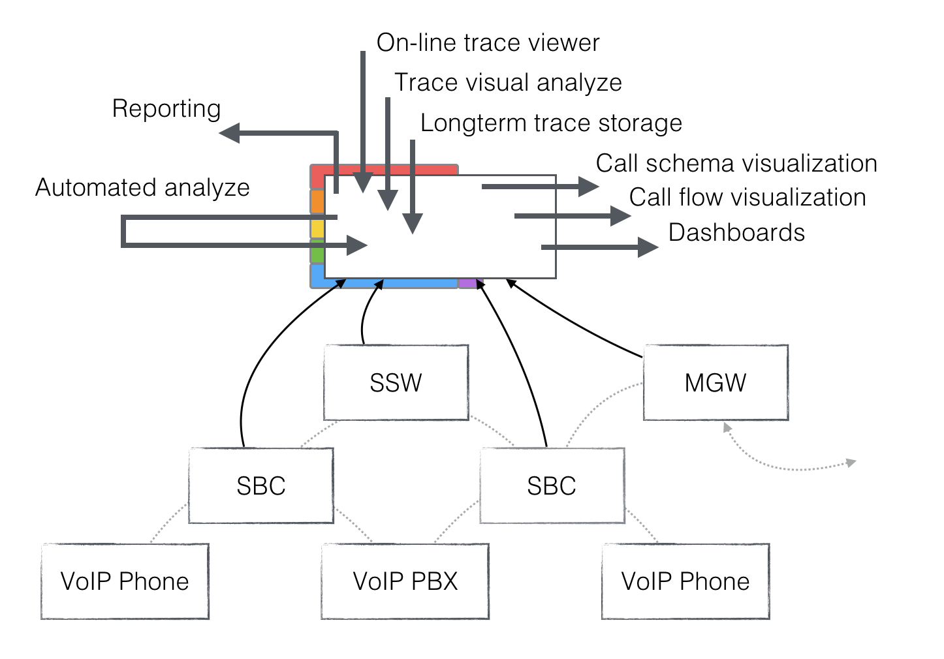
ТАПИР помогает
Собрать и систематизировать данные обо всех вызовах.
Проанализировать вызовы и сеть.
Визуализировать качественные показатели и звонки в деталях.

Slide 19
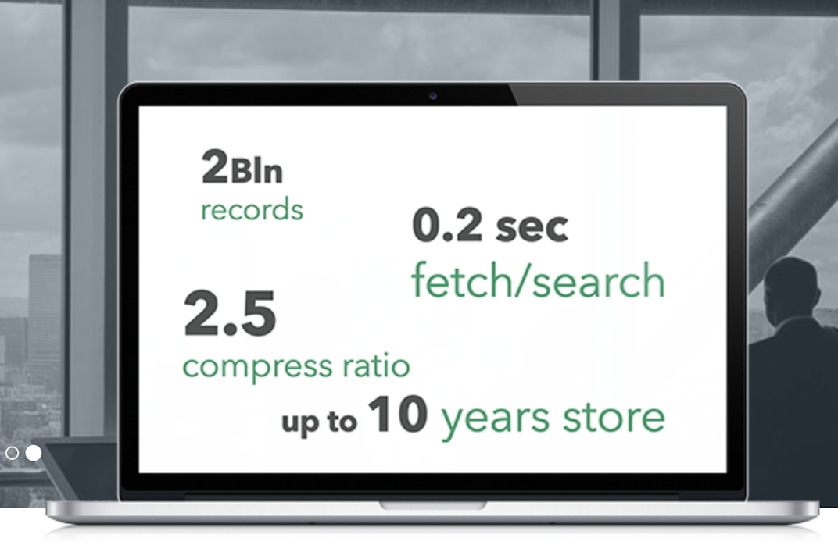
Собрать данные
По каждому звонку, собрав «ноги» («плечи») на разных участках.
Обогатить данные о звонках тарификационными и иными записями.
Сохранять массив данных необходимого размера с сохранением производительности системы.

Slide 20
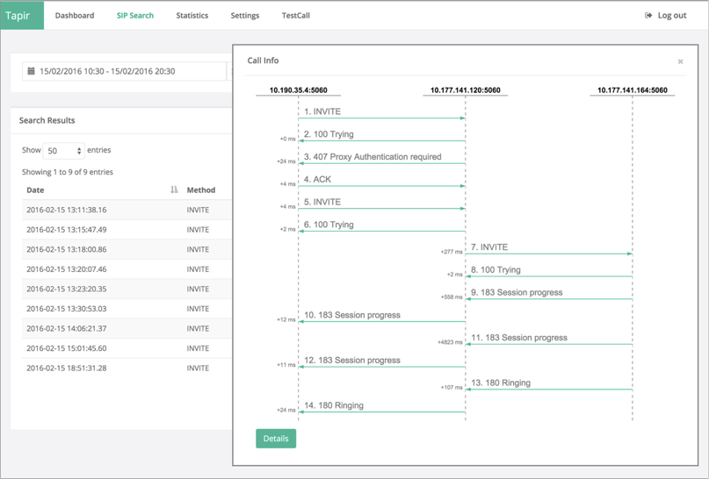
Искать в секунды
Искать конкретный вызов или группу по номеру абонента и другим признакам.
Получить графическое представление обслуживание каждого звонка.
Взять изображение или технический обмен (PCAP-файл) для передачи подразделениям или партнерам.

Slide 21
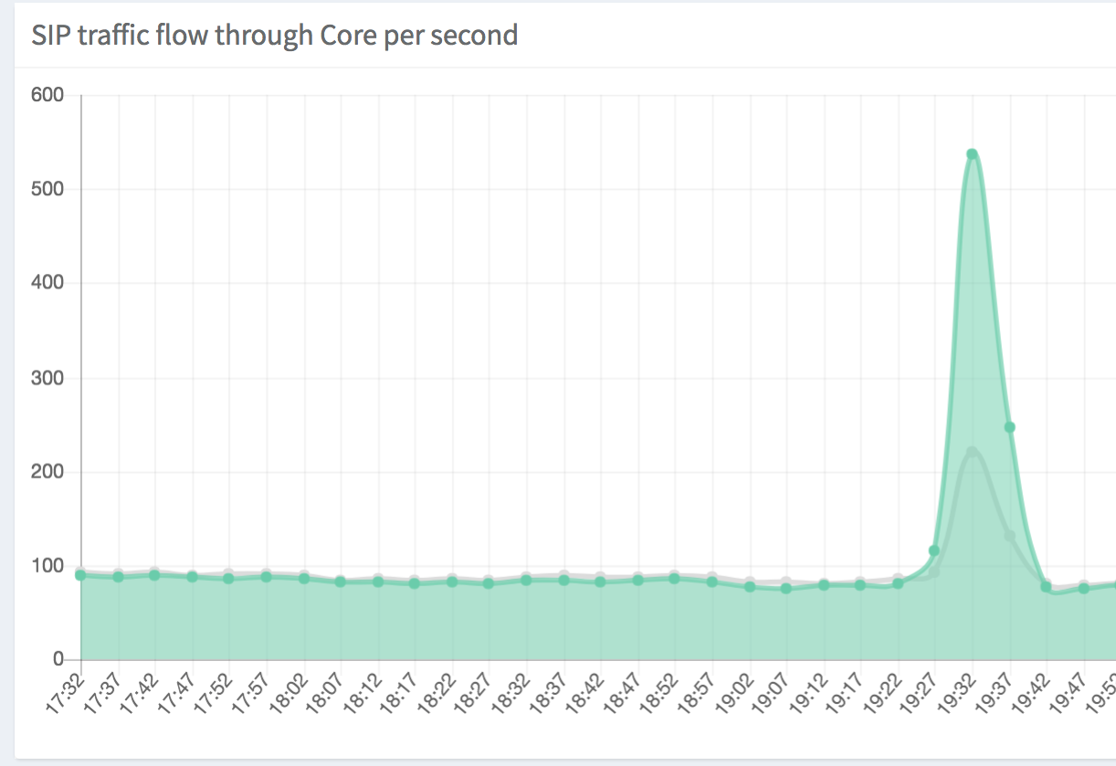
Видеть сразу
Ключевые показатели работы сети и узлов обновляются мгновенно.
Дежурный персонал может реагировать раньше, чем клиенты успеют почувствовать и начнут жаловаться.
Машинное обучение в скором будущем позволит определять аномалии и реагировать автоматически.

Slide 22
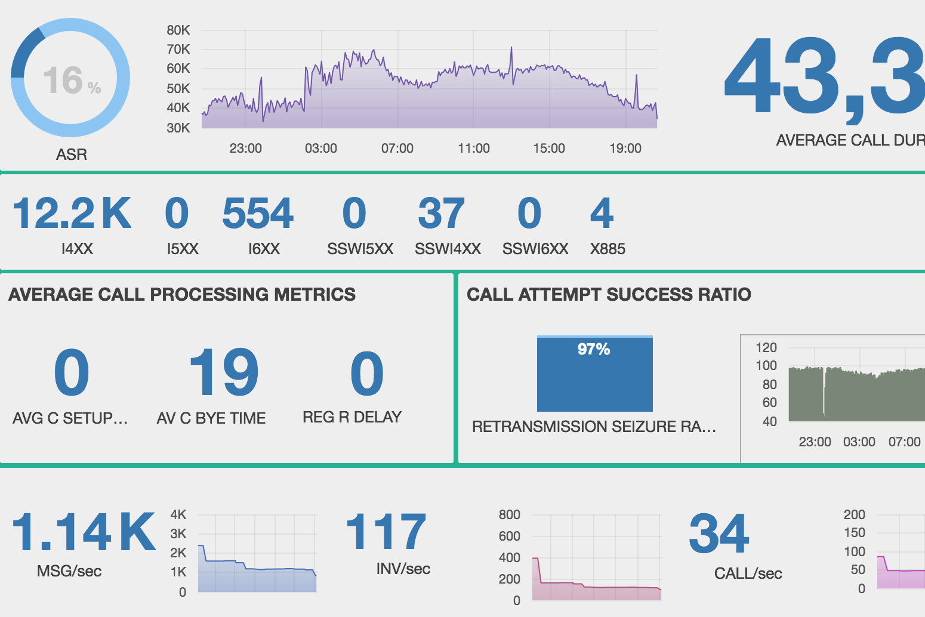
Все технические показатели
Индикаторы производительности подсистем и направлений трафика рассчитываются непрерывно.
Показатели доступны для записи во внешние системы хранения и анализа через программные интерфейсы.

Slide 23
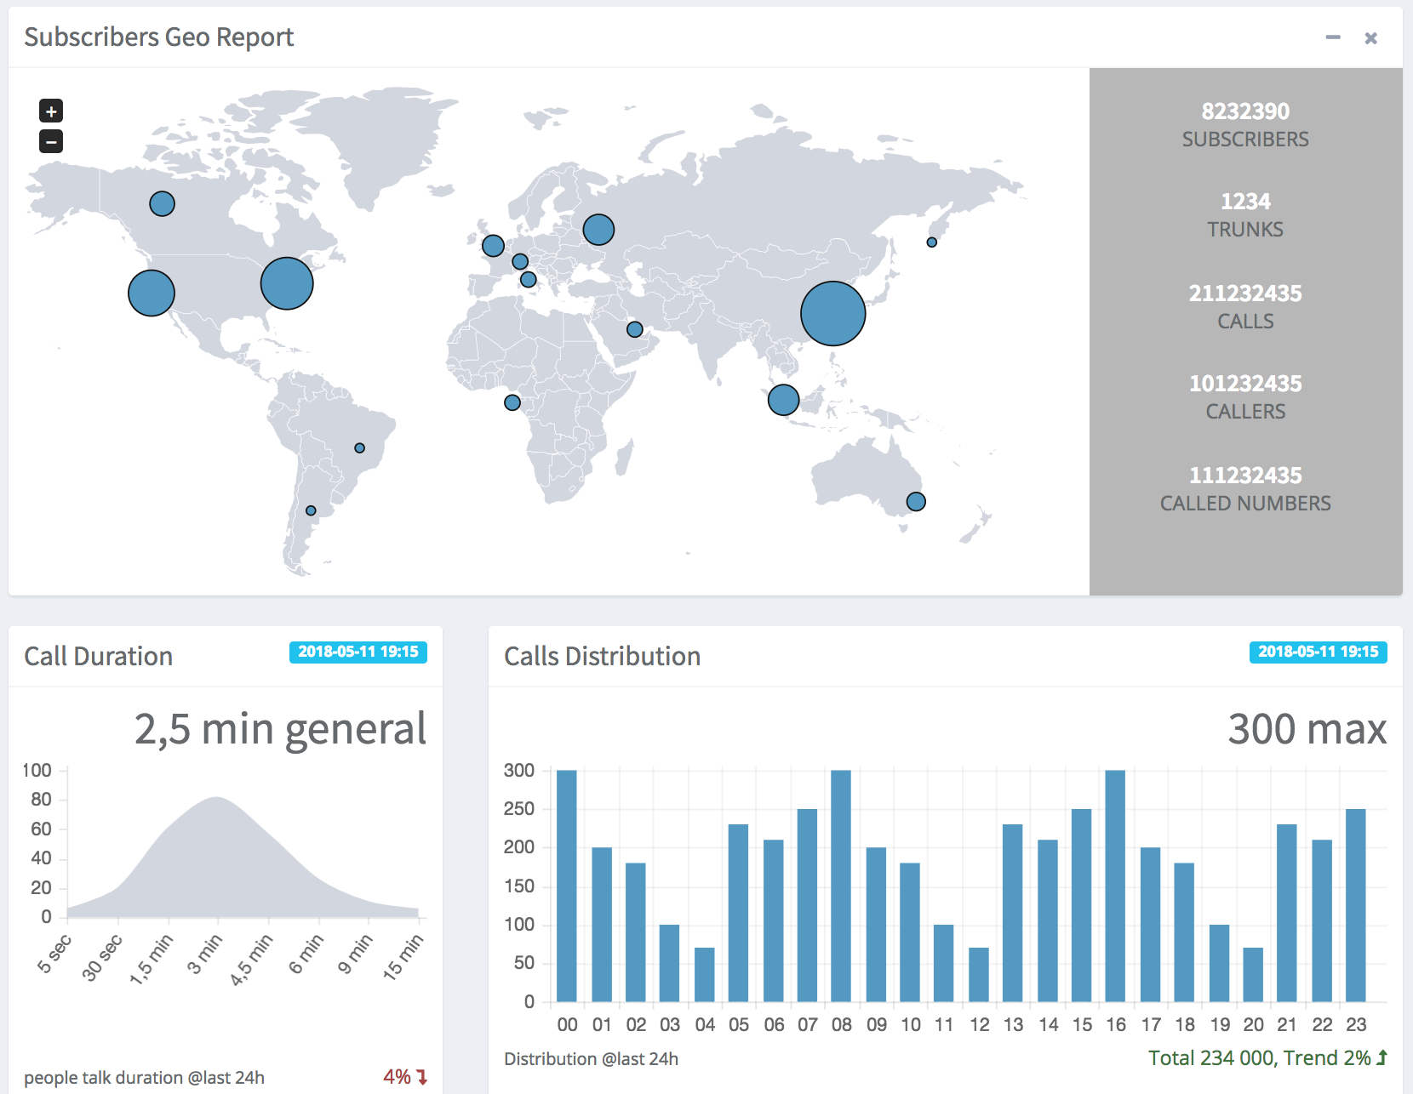
Бизнес-показатели
Расчёт ключевых бизнес-показателей запланирован к реализации.
Будет доступно до конца 2018 года.

Slide 24
Знайте своего клиента - DML/AI
Анализ поведения клиентов и выделение групп (кластеров) сходного поведения
Определение выбивания отдельных звонков или групп из кластеров
Автоматизированный анализ каждого конкретного клиента
Это планы на 2018/2019

Slide 25
Технические детали

Slide 26
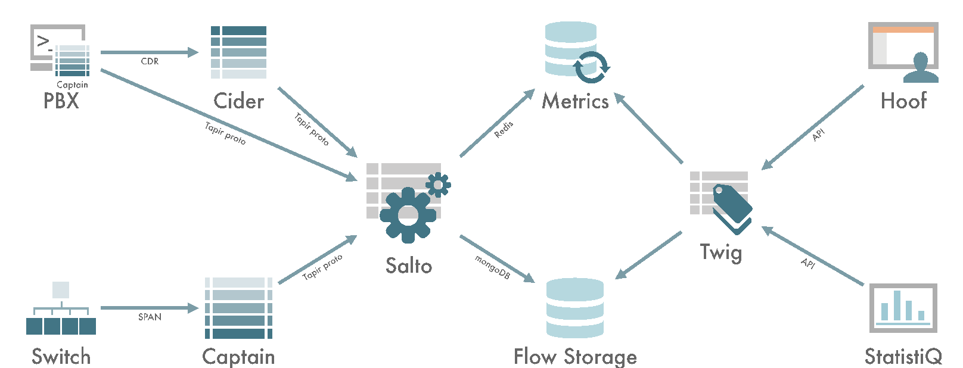
Ключевые компоненты и поток данных

Slide 27
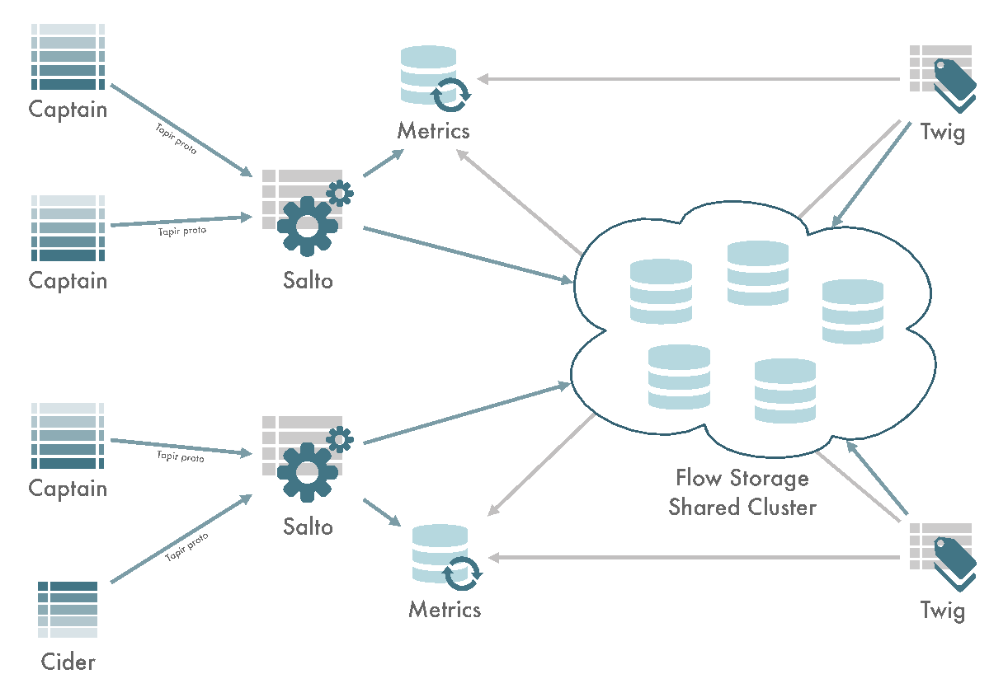
Для более крупных сетей
ТАПИР - модульная контейнерная система
Архитектура позволяет работать на крупной VoIP-сети

Slide 28
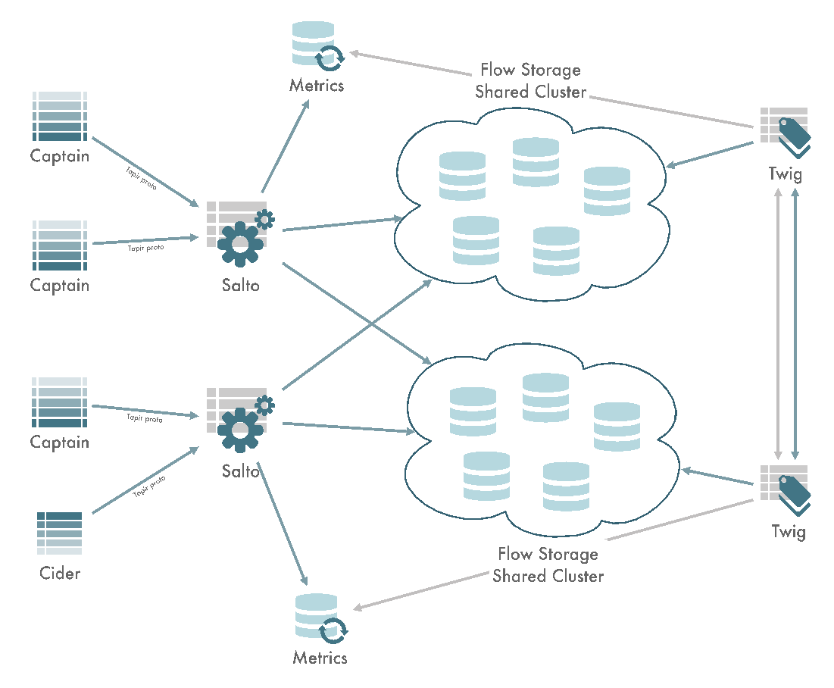
Для сетей национального масштаба
Для сетей, эксплуатирующих действительно крупные распределенные инфраструктуры, где каждый звонок может проходить длинный путь, ТАПИР позволяет построить распределенную систему сбора и хранения данных

Slide 29
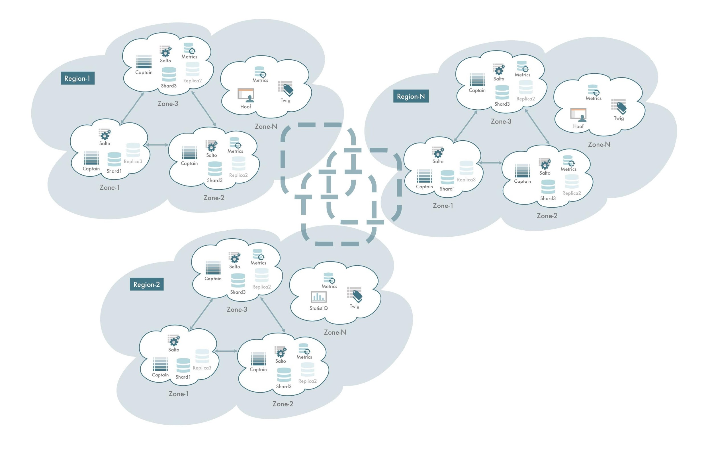
В глобальных сетях
Для поставщиков услуг, работающих одновременно на разных континентах, ТАПИР предлагает гибкую схему сбора и анализа данных о звонках и качестве работы регионов и сегментов

Slide 30
Ответим
Мы готовы обеспечить сбор данных и работу пользовательских интерфейсов со скоростями в пределах секунд
Благодаря современной архитектуре решения, отсутствуют принципиальные ограничения масштабирования
Мы пришли в индустрию надолго, заменить морально устаревшие решения и вывести клиентов на новый уровень

Slide 31
Интеграции

Slide 32
Копирование трафика
Рекомендованный метод интеграции с сетью – сбор копии трафика Switch Port Analyzer (SPAN) или поток файлов записи PCAP
ТАПИР поддерживает декодирование UDP/TCP и IP-2-IP инкапсуляции и фрагментированных пакетов

Slide 33
Oracle SBC
Контроллеры доступа на границах сети ACME Packet Oracle Session Border Controller интегрируются с ТАПИР через тарификационные записи, сопровождающие каждый звонок (может быть предметом настройки SBC).

Slide 34
Soft-Switch
Программные коммутаторы (Soft-Switch) интегрируются через тарификационные записи или специальные технологические интерфейсы.

Slide 35
HEP
Один из специальных технологических интерфейсов Homer Encapsulation Protocol (HEP) сразу поддерживается в решении ТАПИР. HEP распространен в программных телефонных станциях с открытым программным кодом для сбора данных о звонках в реальном времени.

Slide 36
Большие планы
Мы планируем создать набор интеграционных модулей для быстрого и лёгкого подключения ТАПИР ко всем популярным маркам оборудования и программного обеспечения. Это потребует времени. Лучший способ ускорить – заказать нужный модуль сейчас.

Slide 37
Команда

Slide 38
Россия
Санкт-Петербург и Москва
Коллектив 20 человек, суммарно более 100 лет работы в телекоме и разработке
Поддержка на русском языке

Slide 39
Краткий анализ конкурентов

Slide 40
Игрок | Чем лучше ТАПИР
Oracle Palladium | Сбор данных из многих источников Гибкое модульное решение Дружественный современный интерфейс Открытый программный Open API
VoIPmonitor | Высокая скорость работы с большими данными Real-time сбор данных Дружественный современный интерфейс
Homer | Высокая скорость работы с большими данными Сбор данных из многих источников Поддержка ACME Packet SBC Real-time сбор данных

Slide 41
Почему ТАПИР

Slide 42
ТАПИР всё ещё молод, но уже зрел
Решение основано на современном стеке технологий и современной архитектуре
Он действительно быстр и приятен в работе, решает вопросы для которых создан
Готов к конкуренции, готов всех побить

Slide 43
История успеха

Slide 44
АО «МегаЛабс»
Более миллиона VoIP-абонентов
Более 100 миллионов звонков в месяц
До внедрения ТАПИРа: Очередь клиентских заявок в 3 дня, 2-3 часа на разбор заявки экспертами
После внедрения ТАПИРа: Редкие заявки и отсутствие очередей, 2-3 минуты на анализ проблемы в отделе обслуживания, нет нагрузки на экспертов

Slide 45
Бизнес-модель

Slide 46
Предприятиям
Внедрение на внутренней сети или в выделенном облаке полнофункциональной версии
Поставка лицензий (прав) или подписка (сервис) – как клиенту удобней
Интеграция с корпоративными системами, такими как система авторизации и др.
Адаптация и техническая поддержка (услуги)

Slide 47
Открытый код
Ограниченная версия в открытом виде для тестирования клиентами и интеграторами
Мы готовы предоставить поддержку и услуги по внедрению, когда это нужно
Открытый код доступен на GitHub, в Docker Hub и пакетах RedHat Package Management
С весны 2017 – мы атакуем глобальный рынок

Slide 48
Облако
Облачный ТАПИР в процессе создания, будет доступен летом 2018 года

Slide 49
Сделайте свой VoIP-бизнес более управляемым
welcome@rossinno.biz Звоните: +7-812-309-9885

